Slide 1




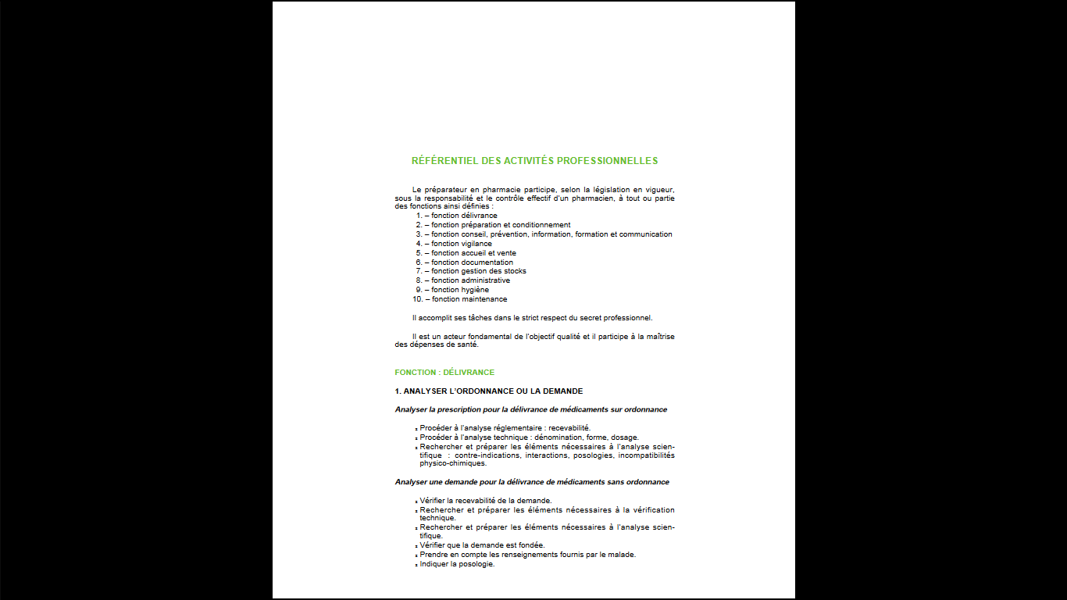
Analyser et exploiter le référentiel

Slide 2
Définition
Le référentiel correspond à l’ensemble de documents annexés à l’arrêté de création d’un diplôme.
  Cet arrêté est publié au Journal Officiel ainsi qu’au Bulletin Officiel de l’Éducation nationale.
  Le référentiel est le seul document
réglementaire officiel.
C’est le document de base de l’enseignant.

Slide 3
Les contenus
Le référentiel d’activités professionnelles (RAP)
Le référentiel de certification
Le règlement d’examen et la définition des épreuves

Slide 4
Le référentiel d’activités professionnelles
= le RAP
Caractéristiques
Sert de base à l’élaboration du référentiel du diplôme
Donne les principales fonctions, activités et tâches professionnelles que doit exercer le titulaire du diplôme
Donne le contexte des activités
Peut mentionner les conditions d’exercice et le résultat attendu
C’est un outil qui permet une vision globale des situations de travail couvertes par la profession

Slide 5
Le référentiel d’activités professionnelles
= le RAP
Intérêts
Permet une meilleure perception des objectifs du diplôme
Aide au choix des activités de formation
Contribue à faciliter les échanges avec les professionnels sur les finalités du diplôme
Facilite l’information des élèves sur le diplôme préparé et les débouchés

Slide 6
Les 10 fonctions
Les tâches

Slide 7
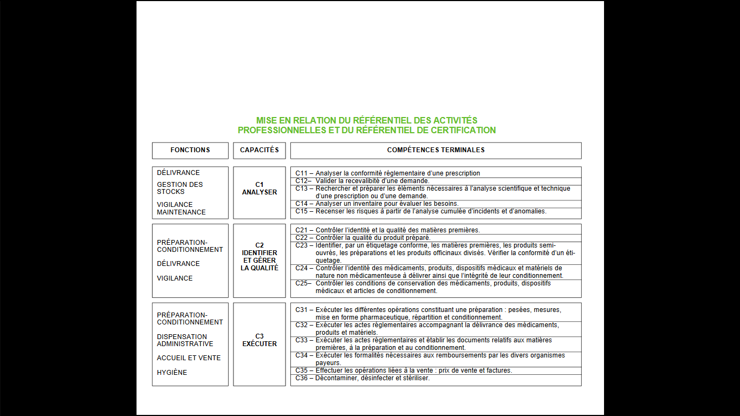
Le référentiel d’activités professionnelles
= le RAP
Extrait du R.A.P.
BP PP.

Slide 8
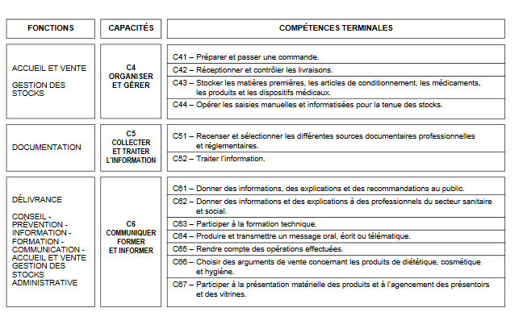
29 compétences

Slide 9
Exemple :

Slide 10
Les contenus
Le référentiel d’activités professionnelles (RAP)
Le référentiel de certification
Le règlement d’examen et les définition des épreuves

Slide 11
Le référentiel de certification
Outil de référence de la formation
Caractéristiques
Il donne :
Capacités C1 – C2 – C3 / Fonctions A – B - C
Compétences C1.1 – C1.2…
Savoir-faire = ce que l’élève doit être capable de réaliser
avec diverses ressources
avec des indicateurs d’évaluation fixant le niveau d’exigence
Savoirs associés = connaissances nécessaires à la maîtrise des savoir-faire
Avec des limites de connaissances

Slide 12
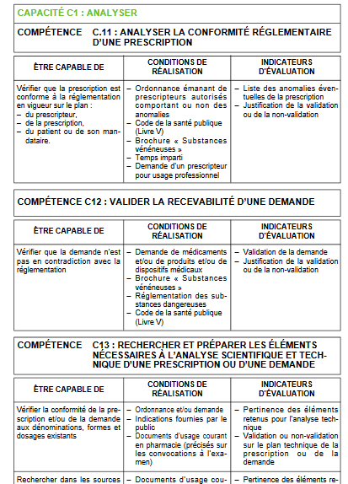
Capacités
Exigences
Supports à exploiter pour la séquence suivant le contexte professionnel

Slide 13
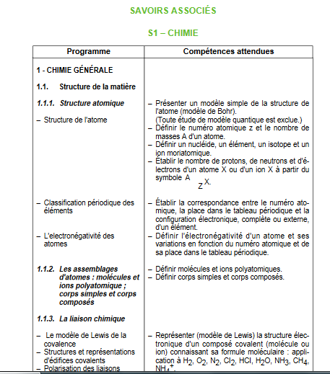

Slide 14
Le référentiel de certification
Rappel des définitions clés
Capacités
Ensemble d’aptitudes à mettre en œuvre dans différentes situations / non observables / non évaluables.
Les compétences
Ensemble de savoirs, savoir-faire et comportements (savoirs être) organisés en vue d’accomplir une activité de façon adaptée et efficace
définition d’après le guide d’élaboration des diplômes professionnels – 2004
Connaissance
Le savoir qu’il est nécessaire de maîtriser pour pouvoir les combiner et les mobiliser dans une compétence

Slide 15
Savoir-faire
Habileté manifestée dans une situation précise. Ensemble de gestes, techniques et de méthodes les mieux adaptées à la tâche proposée
Savoir associé
Est un savoir théorique qu’il est nécessaire de maîtriser pour mettre en œuvre une compétence
Savoir être
Correspond aux comportements et attitudes attendus dans une situation professionnelle donnée

Slide 16
Savoir- faire
Savoirs associés
Savoirs être
Compétences :
Forment les axes de la formation selon lesquels l’élève doit progresser
Sont évaluables à travers l’accomplissement d’une activité de façon adaptée. On parle alors de performances.
Sont à mettre en place dans une situation professionnelle plus ou moins complexe

Slide 17
Le référentiel de certification
Intérêts
Donne les objectifs de formation à poursuivre et les moyens de les réaliser sans imposer un ordre chronologique
Permet de répartir les travaux entre les collègues
Permet de gérer la formation en couvrant la totalité du programme sous forme d’une progression
Sert de support pour les évaluations des acquis : évaluations des séquences - CCF - examen

Slide 18
Les contenus
Le référentiel d’activités professionnelles (RAP)
Le référentiel de certification
Le règlement d’examen et définition des épreuves

Slide 19
Règlement d’examen
Epreuves | Unités | Coef | Forme
E1 Epreuve scientifique Chimie Biologie | U 10 | 4 | Ponctuelle écrite 2h30
E2 Epreuve technologique Pharmacie galénique | U20 | 3 | Ponctuelle écrite 2h
E3 Epreuves professionnelles |  | 18
SE3A: sciences pharmaceutiques | U31 | 8 | Ponctuelle écrite 3h
SE3B: commentaire technique écrit | U32 | 6 | Ponctuelle écrite 1h
E4: législation et gestion professionnelles | U40 | 4 | Ponctuelle écrite 2h30

Slide 20
Le règlement d’examen
Récapitule les épreuves et leur coefficient
Donne l’organisation du diplôme en unités
Une unité est un ensemble cohérent de compétences, de savoir-faire et de savoirs.
Certaines unités peuvent être équivalentes pour plusieurs spécialités.
Une unité acquise est valable pour une durée de 5 ans
Pour les unités des épreuves professionnelles : tableau avec ventilation des compétences à évaluer suivant l’épreuve

Slide 21
La définition des épreuves
Caractéristiques
Propose une répartition des compétences à évaluer
Indique la finalité et le contenu des épreuves
Explicite les modes d’évaluation en ponctuel ou CCF
Intérêts
Aide à la conception des évaluations certificatives
Permet une organisation réglementaire des épreuves (durée, modalités, jurys)

Slide 22

Exploiter le référentiel pour la programmation et la conception de séquences pédagogiques
Se questionner par rapport à ses pratiques

Slide 23
Programmer les séquences
Une programmation est fixée sur l’année. Elle sert à la conception de la progression pédagogique :
(on parle également de parcours de formation ou d’itinéraire de formation)
C’est un guide de travail, flexible et évolutif, à adapter au rythme et au niveau de la classe
Elle indique pour une période déterminée, les différents objectifs pédagogiques à traiter
Elle est découpée en séquences et séances
Se présente sous la forme d’un tableau de bord qui planifie l’ensemble de la formation sur l’année scolaire FICHE 3

Slide 24
Différencier la séquence de la séance
La séquence
Ensemble continu ou discontinu de séances d’enseignement (5 à 6) qui s’articulent autour d’un thème, d’un projet, d’un pôle, d’un contexte professionnel
Permet d’atteindre un ou plusieurs objectifs
Plusieurs séquences réparties dans une année scolaire
FICHE 1
La séance
Période de formation limitée dans un temps
Se construit autour d’une situation professionnelle
FICHE 2
FICHE 4 récapitulatif séquence –séances et objectifs

Slide 25
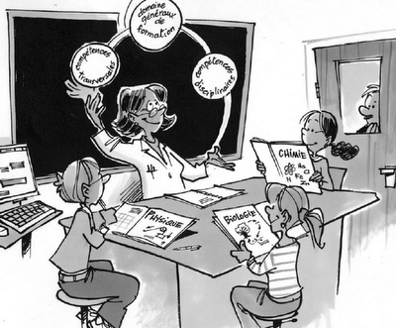
Les séquences et les séances respectent :
  Les contenus du référentiel
  Une progression
  Des situations professionnelles contextualisées en regard de la spécialité
  Les compétences attendues en fin de formation
  Les savoir-faire et les savoirs associés nécessaires pour développer ces compétences
  La mise en place d’évaluations

Slide 26
Formuler des objectifs : le référentiel une véritable aide
Les compétences décrites dans les référentiels constituent une banque de données des objectifs de la formation
Les objectifs indiquent ce que l’on attend des élèves
Les objectifs permettent d’évaluer les résultats de l’activité des élèves

Slide 27
FORMULER LES OBJECTIFS
L’objectif doit être observable
Pas de verbes imprécis et abstraits
comme savoir, connaître, comprendre, observer, saisir le sens, réfléchir, apprécier
Employer des verbes qui indiquent clairement ce que l’élève doit faire exemple : Etre capable de préparer le poste de travail
Outil d’aide : la taxonomie de Bloom qui propose un classement des objectifs par niveau FICHE 5

Slide 28
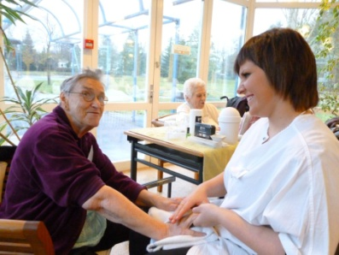
Exploiter le référentiel pour la proposition d’un contexte, d’une situation professionnelle pour les séquences pédagogiques
CONTEXTE PROFESSIONNEL : milieu professionnel en BCP ASSP
 | Description du milieu professionnel Données chiffrées Le personnel Les caractéristiques de l’établissement …
Par exemple : plaquette d’une EHPAD
Pôles | Situations professionnelles
Pôle 1 TP Ergonomie - soins | Action(s) demandée(s) à l’élève correspondant à celles du pôle (exemple : matériel d’aide aux déplacements et aux repas) Indiquer succinctement les savoirs associés
Pôle 2 TP animation – SMS | Action(s) demandée(s) à l’élève correspondant à celle du pôle (exemple : mise en place d’une activité pour des personnes âgées) Indiquer succinctement les savoirs associés
Pôle 3 Service à l’usager | Action(s) demandée(s) à l’élève correspondant à celle du pôle (exemple : aide à la prise des repas) Indiquer succinctement les savoirs associés

Slide 29
SYNTHESE
Le référentiel dans la construction d’une séquence
Analyse de la situation | Éléments de référence | Eléments à prendre en compte | Parties du référentiel concernées
Quoi ? | Contenus de la formation | Connaissances des élèves sur le thème (les acquis) Thème déjà traité (comment ?) Connaissances à apporter Compétences à développer | Référentiel de certification : Savoirs associés – compétences correspondantes Indicateurs d’évaluation et limites de connaissances
A qui ? | Les élèves | Niveau des élèves Niveau à atteindre (V / IV) | Annexes du référentiel
Pourquoi ? | Les objectifs | Le but de la séquence = objectif général Le but des séances = objectif intermédiaire. Découpage d’une séance en objectifs opérationnels | Compétences Indicateurs d’évaluation Savoirs associés et les limites de connaissances
Comment ? | Stratégie et méthodes pédagogiques | Contexte professionnel Situations professionnelles Méthodes pour transmettre le cours | Moyens et ressources données avec les compétences
Pour quels résultats ? | Les évaluations | Évaluation diagnostique Evaluation formative Évaluation sommative Evaluation certificative | Indicateurs d’évaluation et limites de connaissances La définition des épreuves

Slide 30
Construire une séquence
Compétences
Objectif général
Savoirs associés
Avec des objectifs intermédiaires
Evaluation diagnostique
Séance 1
Supports
Séance 2
Supports
Séance 3
Supports
Durée
Évaluation formative
Durée
Évaluation formative
Durée
Évaluation formative
EVALUATION SOMMATIVE

Slide 31
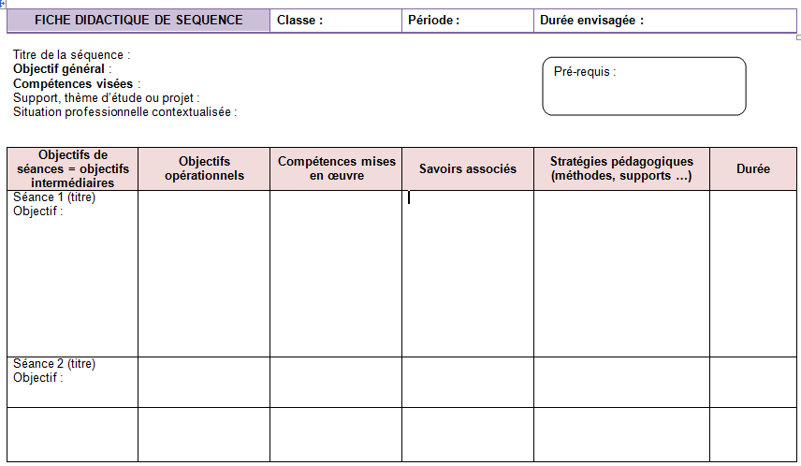
Récapituler les informations dans une fiche séquence
La performance attendue en fin de séquence
Situation concrète problématisée avec un contexte professionnel réel
Les différentes étapes pour que l’élève atteigne l’objectif fixé pour la séance
Les moyens donnés aux élèves pour atteindre les objectifs visés
L’objectif est formulé avec un verbe actif. C’est la première étape pour atteindre l’objectif général

Slide 32
2. METTRE EN ŒUVRE UNE SEQUENCE

Slide 33
Sélectionner des outils et supports appropriés
Les outils
Les supports
vidéoprojecteur + ordinateur,
rétroprojecteur,
tableau,
tableau blanc interactif,
un ou des ordinateur(s) …
Transparents,
Site Web,
Vidéos, reportages, films, animations
Ouvrages – extraits d’ouvrage,
Matériel et/ou documents
professionnels,
Affiches
Articles de presse
Jeu pédagogique

Slide 34
Les caractéristiques des supports
Ils doivent être de qualité :
Variés
Soignés (orthographe, grammaire, présentation…)
Récents
Avec les sources documentaires indiquées
L’utilisation des technologies de l'information et de la communication pour l'enseignement (TICE) recouvrent les outils et produits numériques pouvant être utilisés dans le cadre de l'éducation et de l'enseignement. Ils sont à privilégier pour permettre aux élèves d’entrer dans l’ère du numérique.

Slide 35
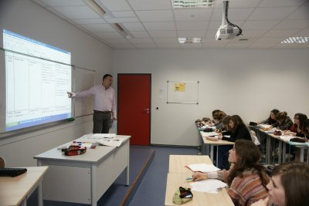
Les méthodes qui font appel à une démarche déductive
THEORIE MISE EN PRATIQUE
Différencier les méthodes pédagogiques
Méthode affirmative
L’enseignant détient le savoir
L’élève assimile les connaissances
La transmission peut se faire sous forme d’un exposé ou sous forme d’une démonstration
L’enseignant vérifie l’assimilation des connaissances
Image source Internet

Slide 36

DIFFERENCIER LES METHODES PEDAGOGIQUES
Les méthodes qui font appel à une démarche déductive
THEORIE MISE EN PRATIQUE
Méthode interrogative
L’enseignant :
  détient le savoir
  présente la situation
  fournit des documents à l’élève
  questionne
  dirige
  reformule et synthétise
L’élève :
  étudie les documents
  s’interroge
  porte un jugement
Enseignant
Image source Internet
Elève

Slide 37
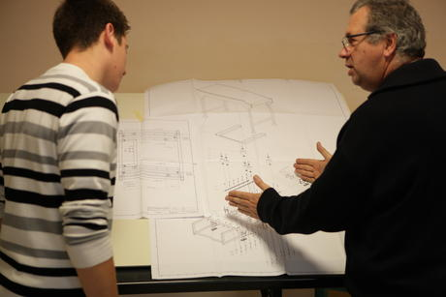
DIFFERENCIER LES METHODES PEDAGOGIQUES
Les méthodes qui font appel à une démarche inductive
AVEC UN SUPPORT TECHNIQUE ET UN CAS CONCRET THEORIE
Méthode de découverte
L’enseignant :
  Détient les savoirs et les savoir-faire
  Crée des situations propres à l’apprentissage
  Accompagne dans les recherches
  Corrige
L’élève :
  Devient acteur
  Recherche individuellement
Image source Internet

Slide 38
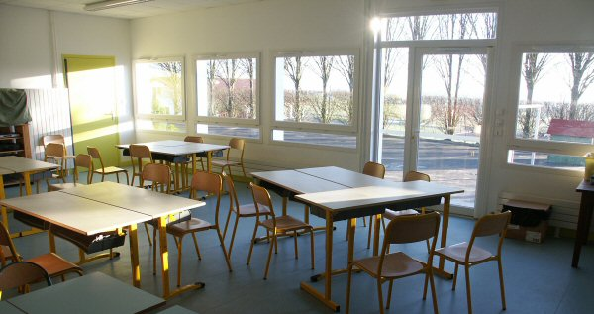

DIFFERENCIER LES METHODES PEDAGOGIQUES
Les méthodes qui font appel à une démarche inductive
La méthode active
Activités différentes pour chaque groupe
L’enseignant :
  Place l’élève dans des conditions telles qu’il découvre le savoir par lui-même
  Propose des travaux de groupes
  avec une pédagogie différenciée
  Donne les consignes spécifiques à chaque groupe de travail
  Guide et régule les groupes
  Propose une synthèse
L’élève :
  Participe activement
  Mémorise mieux par l’échange, par l’activité et la découverte personnelle
Photo : source internet

Slide 39

La classe inversée
L’enseignant transmet aux élèves un document de travail sous forme de ressources en ligne (en général des vidéos). L’élève se familiarise avec les informations à la maison. Ce qui était auparavant fait à la maison est désormais fait en classe.
Ceci permet de profiter du temps libéré en classe pour organiser des activités, des projets de groupe et des échanges qui vont donner un vrai sens au contenu scolaire. La finalité est de passer d’un modèle centré sur le professeur à un modèle centré sur l’élève afin d’apporter une aide personnalisée
https://www.reseau-canope.fr/corpus/videos.php

Slide 40

Bilan

Slide 41
Fiche 1
Fiche de préparation de séquence
TITRE DE LA SEQUENCE |  | Objectif général |  |  | Pré-requis |  | Classe | Durée totale
 |  |  |  |  |  |  |  | Situation ...... semestre
Support ou sujet d’étude :
Contexte professionnel : Situation professionnelle :
Séances | Titre des séances Objectifs des séances = objectifs intermédiaires |  | Objectifs opérationnels | Compétences mises en œuvre | Savoirs associés | Méthodes - supports |  |  | Durée
1
2
3

Slide 42
Fiche 2
Fiche de déroulement de séance
SEQUENCE PEDAGOGIQUE |  | Titre Objectif de la séance |  | Date | Classe |  | Durée totale
 |  |  |  |  |  |  | Situation ...... semestre
Place dans le référentiel Savoirs associés |  | Travail préalable des élèves |  | Matériel à préparer
Etapes | Activités et consignes du professeur | Activités des élèves | Moyens matériels Documents utilisés | Compétences développées |  | Connais-sances apportées |  | Durée
1
2
3
4

Slide 43
FICHE 3
Tableau annuel de progression pour les disciplines / les pôles enseignées
Dates
2 au 8 sept.
9 au 15 sept.
16 au 22 sept.
23 au 29 sept.
30 sept. au 6 oct.
7 au 13 oct.
14 au 20 oct.
VACANCES DE LA TOUSSAINT
4 au 10 nov.

Slide 44
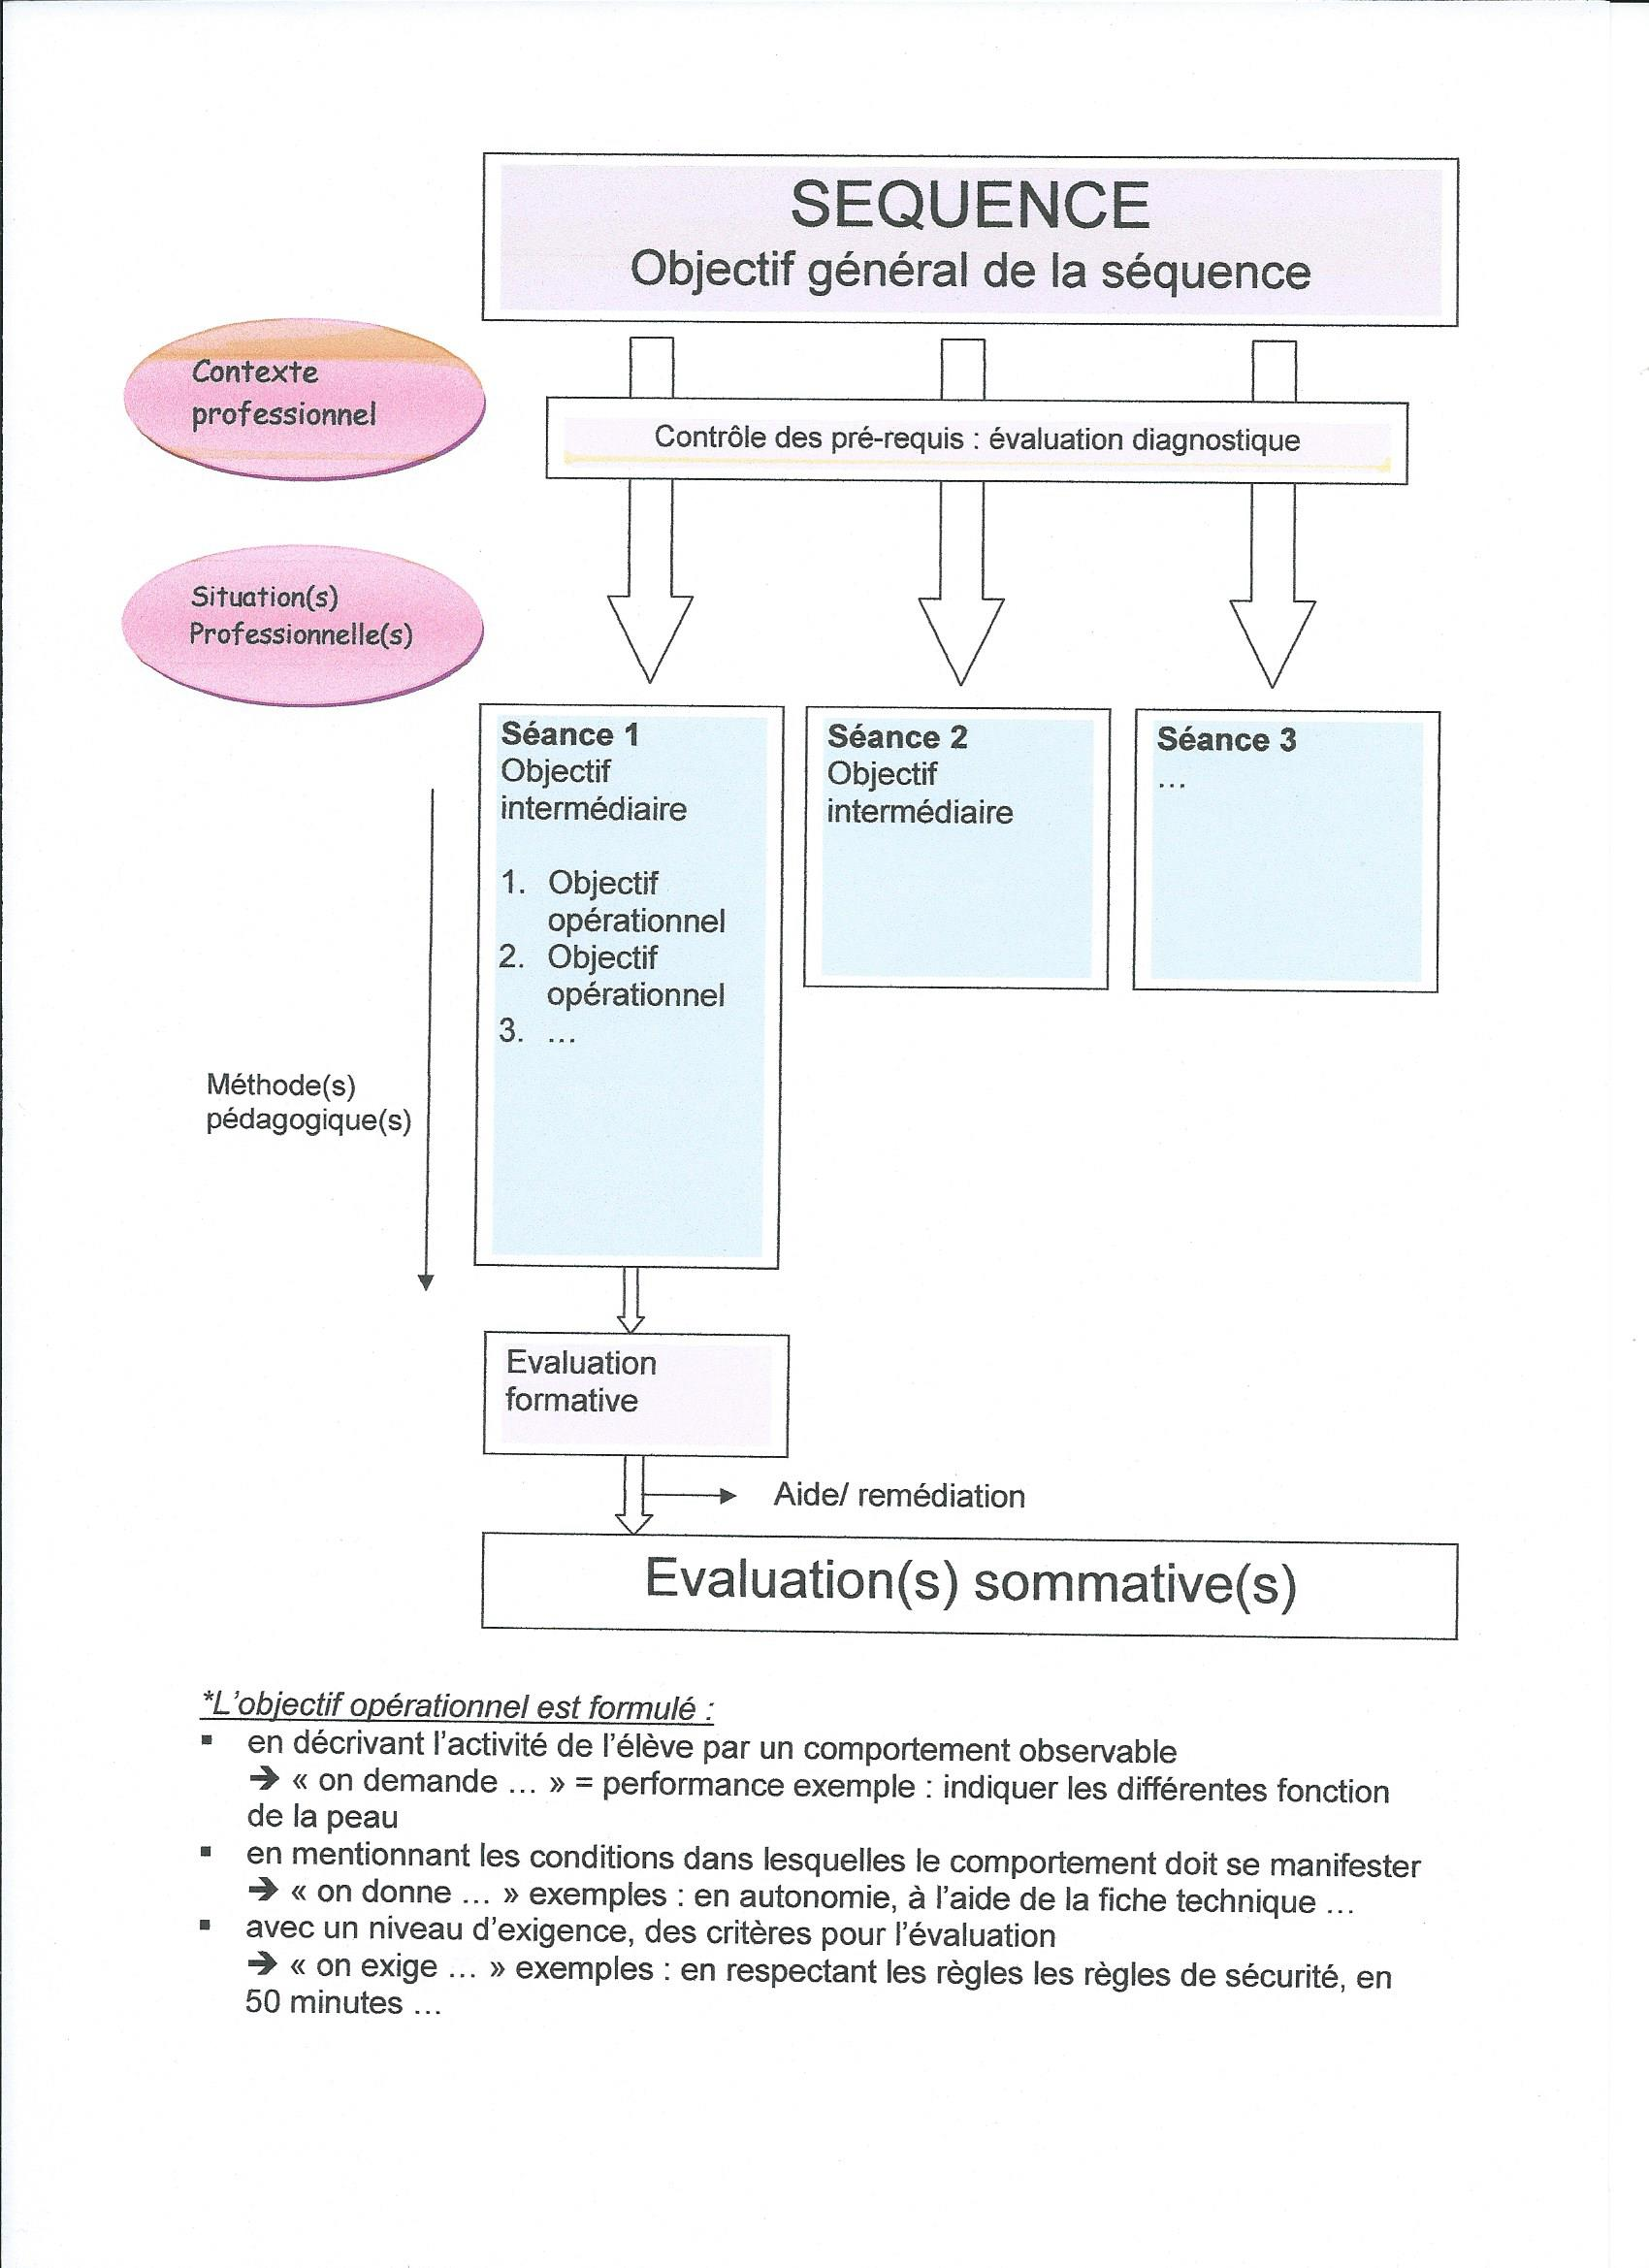
Fiche 4
Pré-requis = tout ce que l’élève doit connaître ou maîtriser avant d’aborder un nouvel apprentissage

Slide 45

Taxonomie de Bloom
Fiche 5
Niveaux |  |  |  |  | Catégorie taxonomique | Exemples de verbes d’action
Niveau V | 1 | SECONDE | PREMIERE | TERMINALE | CONNAISSANCE | Citer, cocher, choisir, décrire définir, énumérer, énoncer, formuler, identifier, localiser, mémoriser, nommer, ordonner, relier, reproduire, sélectionner, situer, souligner, vérifier
 | 2 |  |  |  | COMPREHENSION | Reconnaître, associer, regrouper, ordonner, distinguer, comparer, différencier, estimer, citer, décrire, reformuler, expliquer, résumer, interpréter
 | 3 |  |  |  | APPLICATION | Relier, classifier, , relater, illustrer, représenter, calculer, expérimenter, simuler, résoudre, démontrer, préparer, compléter, appliquer, pratiquer, produire, modifier, construire, utiliser, changer, agir , interviewer
Niveau IV | 4 |  |  |  | ANALYSE | Analyser, examiner, décomposer, sélectionner, relier, regrouper, comparer, corréler, diviser, inventorier, catégoriser, détecter, interpréter, ordonner, illustrer, schématiser, classifier, expliquer
 | 5 |  |  |  | SYNTHESE | Combiner, modifier, réécrire, planifier, préparer, exprimer, formuler, proposer, suggérer, structurer, réordonner, concevoir, composer, anticiper, collaborer, produire, inventer, négocier, réorganiser, valider
 | 6 |  |  |  | EVALUATION | Comparer, estimer, mesure, tester, juger, déduire, conclure, évaluer, classer, choisir, recommander, justifier, résumer, expliquer, reformuler, critiquer, convaincre, persuader

